Slide 1

iPhone
スマートフォン初心者編
メールの使い方
Notes:
みなさん、こんにちは。
今日はスマートフォンをまだ買われてまだあまり操作方法をよくご存じではない方を対象として、機器の初歩的な機能のご説明をいたしたいと思いますので、よろしくお願いします。
まず講習会を始める前に皆様がお持ちのスマートフォンの裏側を見てください。リンゴのマークがスマートフォンについていますか？もしついていなければ、それはApple社のiPhoneではなくAndroidスマホです。今回の講習会はiPhoneをお持ちの方を対象としています。
今回は残念ながらこのまま聞いていただいてもあまりお役には立ちませんことをご承知願います。
このような方が来られることのないように、講習会を開かれるときは周知徹底をいただくとか、
間違ってこられた方のために代替のAndroid対応スマホを用意しておくと良いかもしれません 。

Slide 2
メールの使い方
１．文字の入力の仕方
1-A 文字の入力の仕方 ……………………………… Ｐ4
1-B キーボードの切り替え ………………………… Ｐ5
２．メールの使い方
2-A iCloudメールの特徴とメリット ……………… Ｐ8
2-B iCloudメールを使って作成してみよう ……… Ｐ9
2-C iCloudメールの送信 …………………………… Ｐ12
2-D メールに写真を添付しましょう ……………… Ｐ13
2-E iCloudメールで受信したメールを読む……… Ｐ15
2-F 受信したメールに返信する方法 ……………… Ｐ16
2-G 受信したメールの写真を保存する …………… Ｐ17
2-H フィッシングメールにご用心 ………………… Ｐ14
目 次

Slide 3

１
文字の入力の仕方
Notes:
それでは、メールの使い方をご説明する前に、メールを書くための文字入力の仕方について簡単に説明させていただきます。

Slide 4
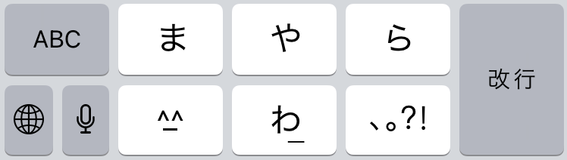
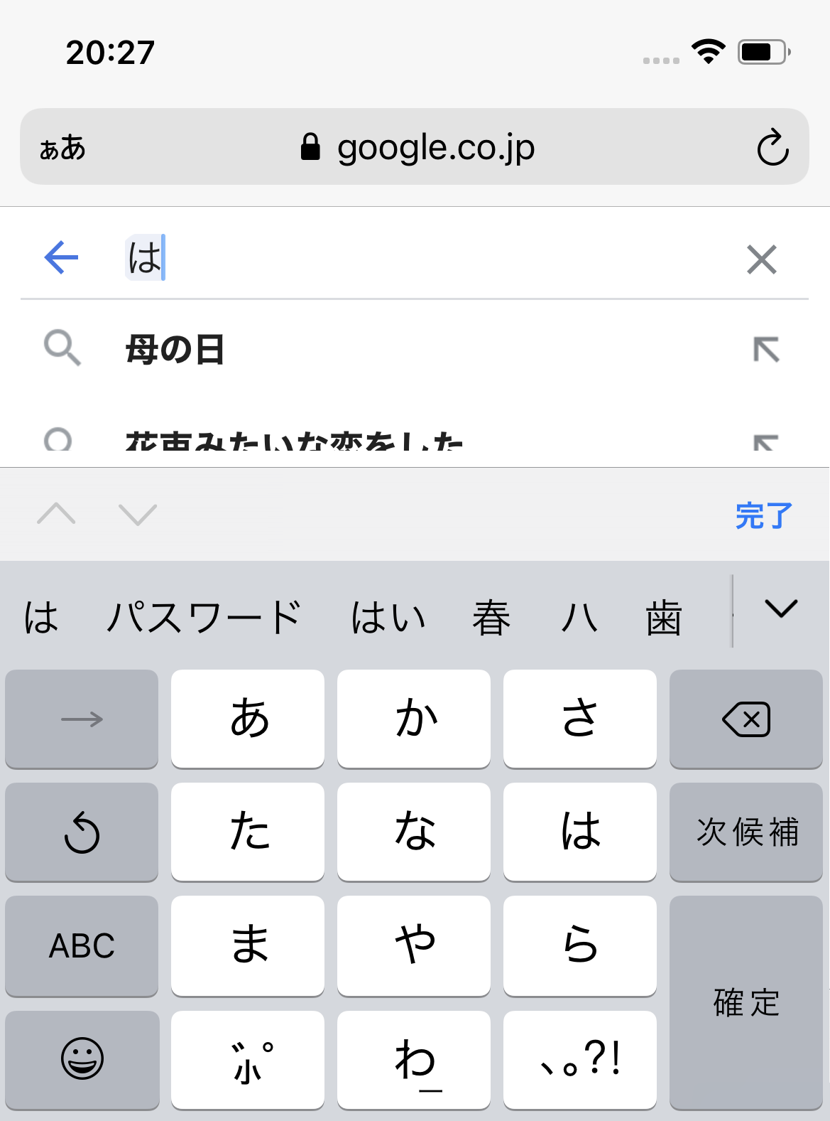
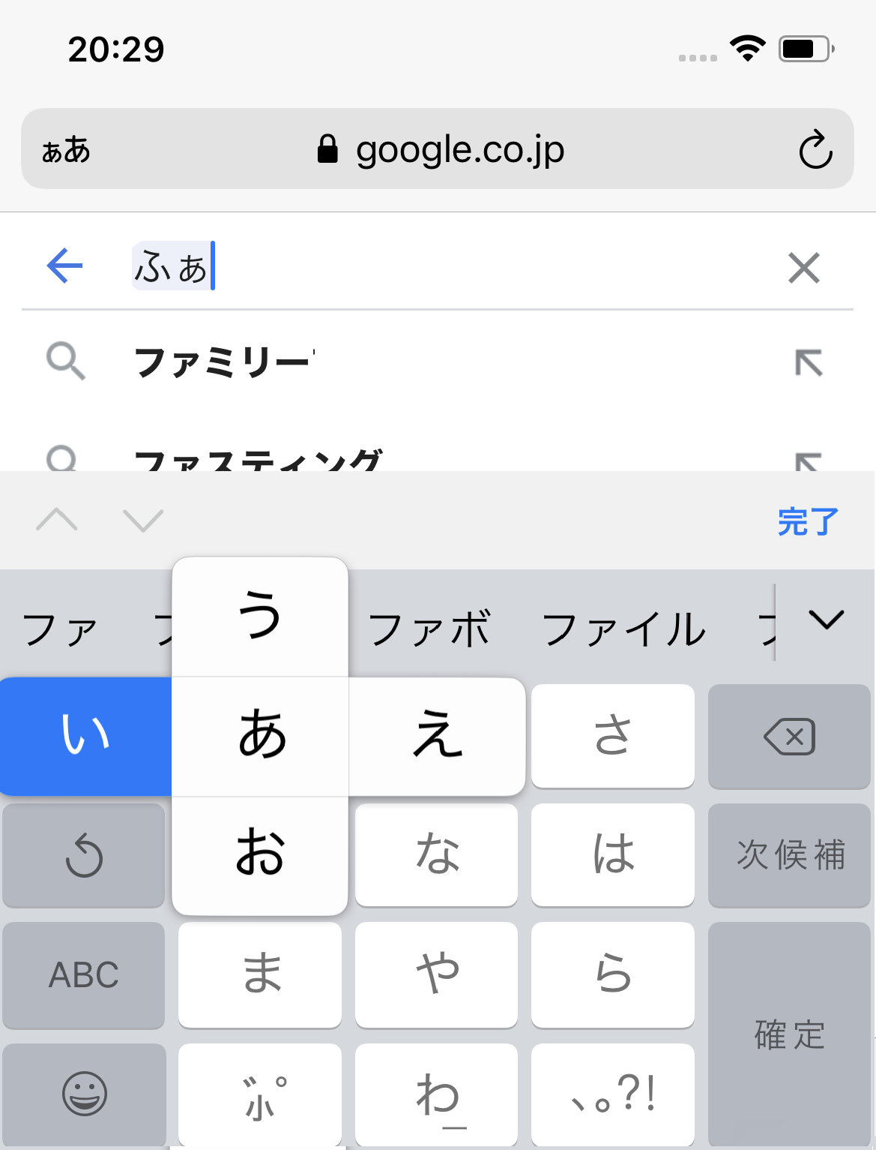
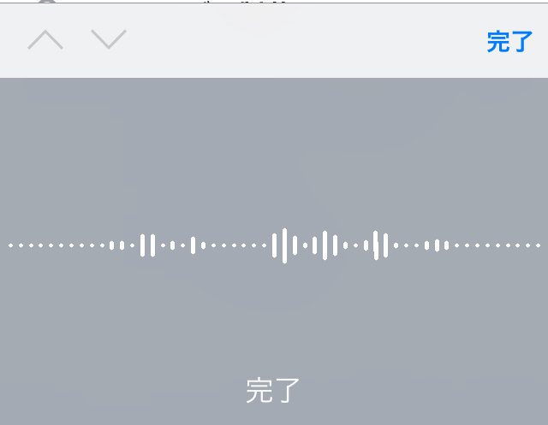


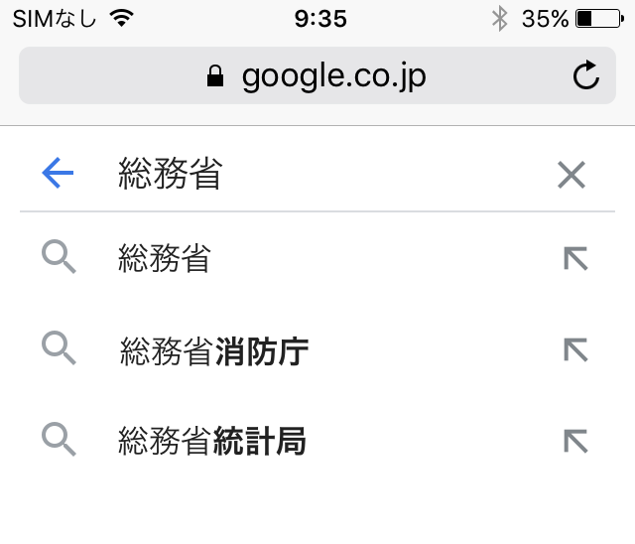
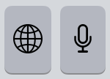
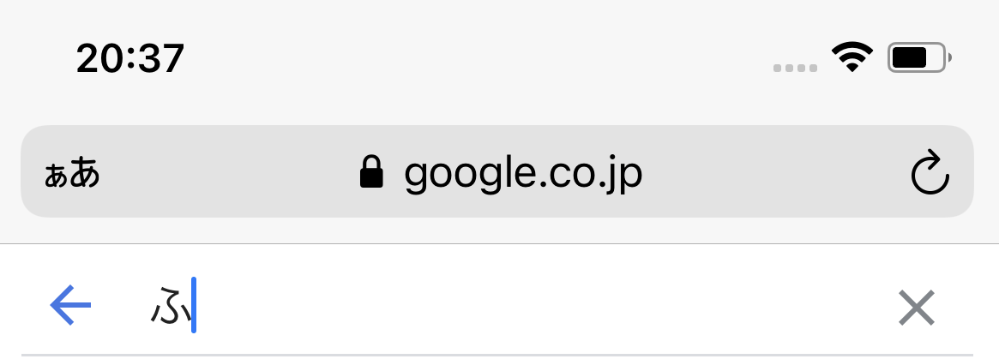
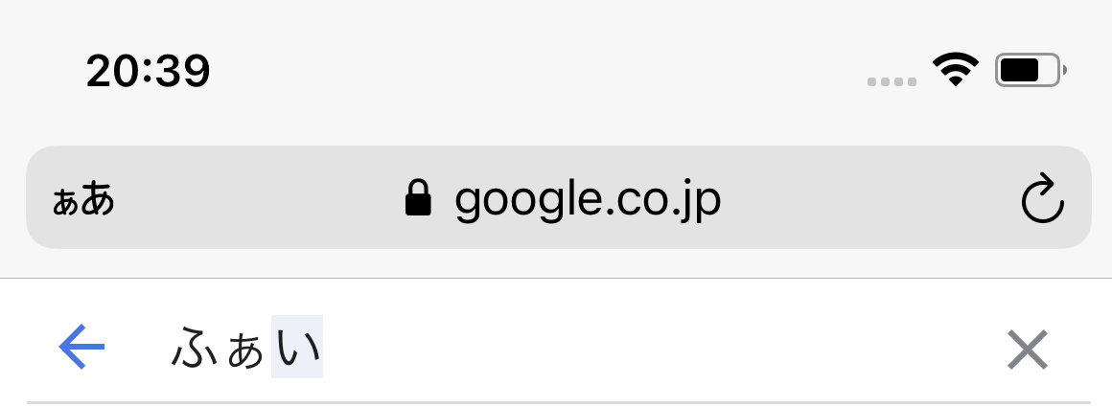

文字の入力の仕方
1-A
いろいろな入力方式
Ⓐ
携帯電話の入力
Ⓑ
スマートフォンの
入力(フリック入力)
Ⓒ
音声入力
❶
録音マーク
をタップ
❷
｢い｣の表示が青に
❷
❶
｢は｣を３回連続
してタップします
そうむしょう
音声で
言う
❶
｢あ｣から左に
指をスライド
｢は｣⇒｢ひ｣⇒｢ふ｣と変化
｢い｣の文字が入力
Notes:
まず現在、スマートフォンに文字を入力するための方法としては大きく分けて３つの方法がございます。
この例ではGoogleに検索する文字を入れる時の例です。
まずはⒶの従来の携帯電話で使用されてきた入力方法。これは多分ほとんどの方は実際にされたことがあると思います。あ行からわ行まで１２キーをタップして入力するもので、画面の例にありますように、例えば「ふ」の文字を入れたいときは、「は」の行を３回連続してタップすると「は」→「ひ」→「ふ」のようにして入力することができます。ひらがなで入力してから漢字に変換できます。
次にご紹介するのは、Ⓑの「フリック入力」と呼ばれる方式で、スマホをご使用の方はほとんどこの方式で入力されているものです。画面の例では「い」を入力したい時は、②のように「あ」のキーにタッチすると、その「あ」の文字の上下左右にあ行のフリガナが表示されますので、指先を左側にスライドさせて、表示が「い」になりましたら指先を離せば「い」が入力されます。「あ」のままで良ければ、タッチだけにしてフリックはしません。
Ⓒの音声入力については、非常に便利なもので、入れたい文字を音声でしゃべればそれを文字に変換してくれます。最近の音声認識のソフトは非常に精度が向上しており、短い単語とか文章の入力には非常に便利です。

Slide 5
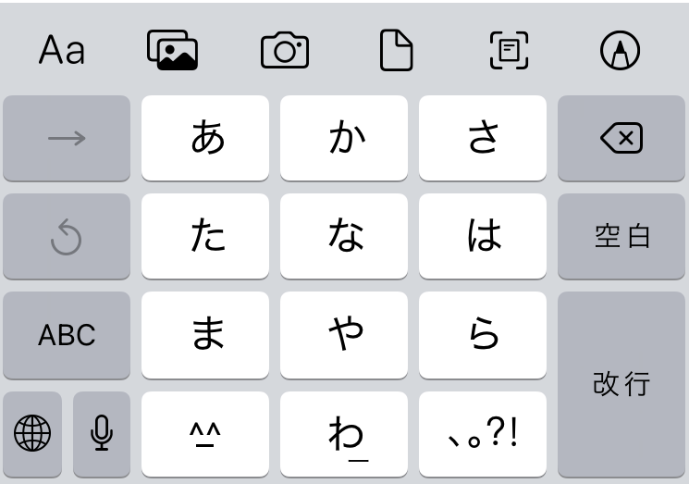
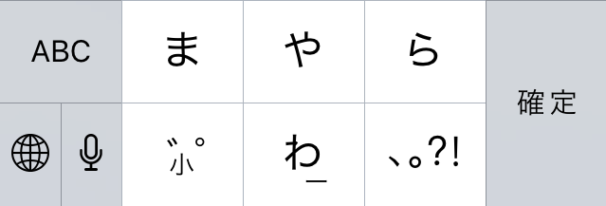
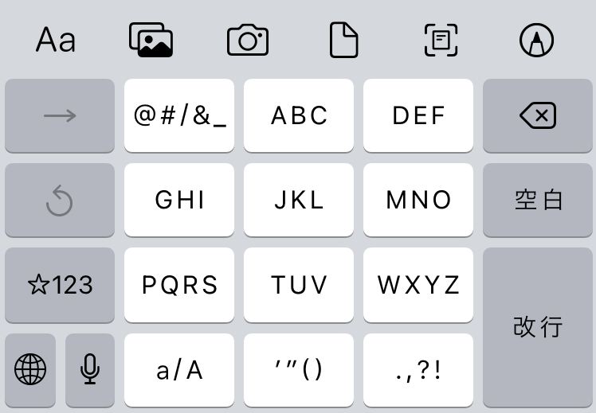
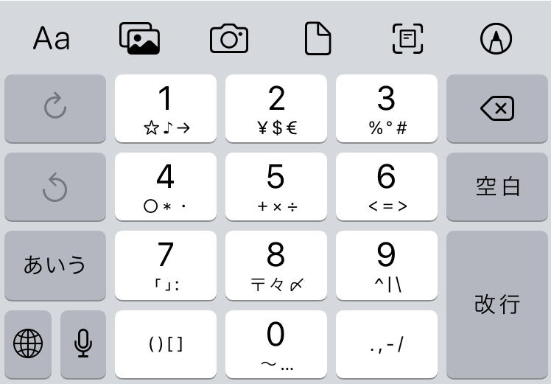
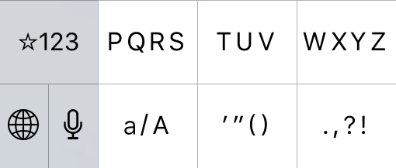
キーボードの切り替え
1-B
キーボードの配列の切り替えます。
日本語かなキーボードの場合
小文字の入力方法
❶’
例：｢や｣と入力
❶
１２キー配列
❷’
下記アイコンをタップすると｢ゃ｣と小文字になる
タップ
English等の
キーボードへ
❹
英大文字の入力方法
❸’
例：｢ k ｣と入力
❷
英語配列
❸
１０キー配列
❹’
下記アイコンをタップすると｢ K ｣と小文字になる
タップ
タップ
Notes:
それでは、文字を入力する時の漢字とか英数字を入れるためのキー配列の変更の仕方をご説明します。
キーボードについては｢日本語かな｣、「日本語ローマ字｣、｢English(Japanese)｣、｢絵文字｣
があります。このキーボードはiPhoneの設定によりない場合もあります。
まずは一番標準的な｢日本語かなキーボード｣について説明します。
まずスマホの配列として一番標準な①の「１２キー配列」において赤い点線で囲ってある「ABC」をタップすると、
②の「英語キー配列」となります。この配列にある同じく赤い点線で囲ってある「123」をタップすると、今度は③の｢テンキー配列｣となり、次に｢あいう｣をタップすると、元の①「１２キー配列」に戻ります。
小文字を入力する時は①’のように、例えば「や｣のように拗音などがある文字を入力すると、②’のような「小」のアイコンが表示されますので、それをタップすると、入力した文字が｢ゃ｣と小文字になります。
具体的には、「やゆよ」、「つ」の他に「あいうえお」などがあります。
英文字の大文字を入力する時は、③’のように小文字で入れた後、④’「a/A」をタップすれば大文に
なります。
次に④地球の形をした｢言語アイコン｣をタップすると、「日本語ローマ字｣キーボード等に切り替わります。

Slide 6
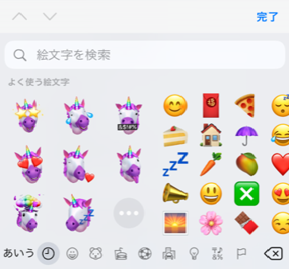
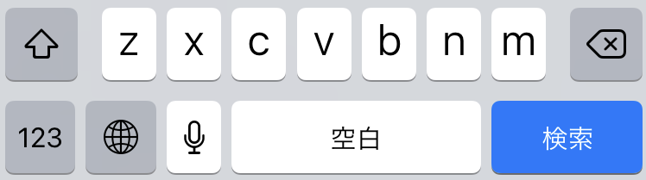

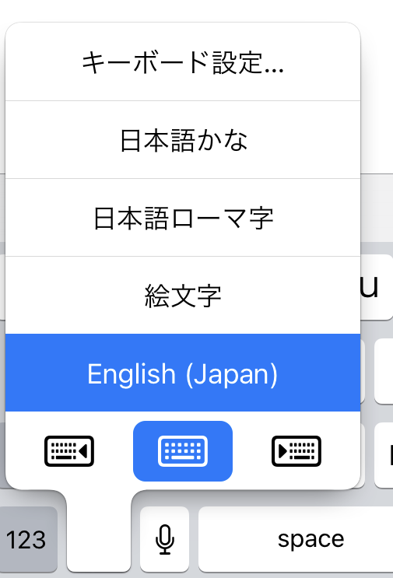
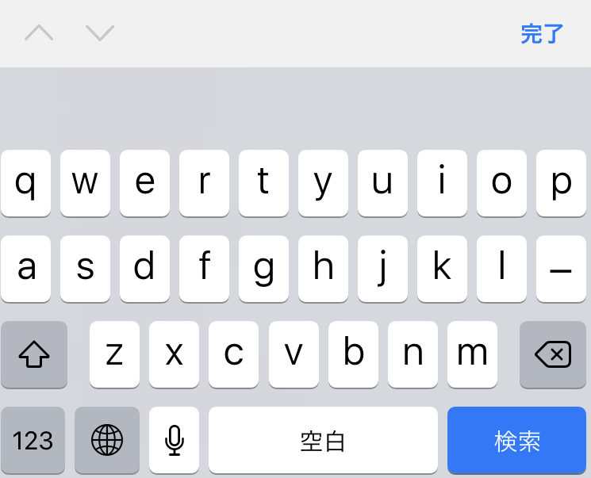
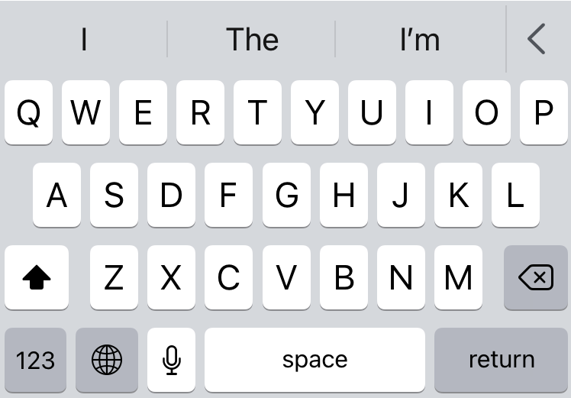
キーボードの切り替え
1-B
キーボードの切り替え
英大文字の入力方法
iPhoneの設定によって表示される順番、キーボードは異なります。
下記アイコンをタップしてから英字を入力すると大文字になる
❶
日本語かなキーボード
❹
絵文字
をタップ
キーボードの切り替え方法
言語キーを長押しすると選択画面が出てくるので選択
❷
日本語ローマ字
❸
English[Japan]
言語キーをタップするとこの順番でキーボードが切り替わる
漢字ローマ字変換可能
｢空白｣ではなく[space]と表示
Notes:
それではキーボードの切り替えの仕方をご説明します。iPhoneのキーボードについては「日本語かな」、｢日本語ローマ字｣、｢English(Japan)｣、｢絵文字｣キーボードとがあり、地球の絵をした「言語キー｣をタップすることにより切り替えが可能です。
まず①の「日本語かなキーボード」において赤い点線で囲ってある地球マークの「言語キー」をタップすると、
②の「日本語ローマ字」となります。このキーボードは日本語ローマ字変換をすることが可能です。
ここで次にまた｢言語キー｣をタップすると③の「English(Japan)｣となり、次に押すと④｢絵文字｣に切り替わります。
次に｢あいう｣を押すともとの①｢日本語かなキーボード｣に戻ります。
ここで②の「日本語ローマ字｣と③｢English｣は一見同じように見えますが、「空白」と｢space｣の文字で見分けが可能です。
また、キーボードの切替表示はiPhoneの設定により異なります。
地球マーク「言語キー｣を長押しすると、言語キーの選択順と設定してあるキーボードが表示され、
今使用したいキーボードをタップすると、キーボードを切り替えが可能です。
②の「英語キー配列」の時、英文字を大文字にしたい場合は↑マークをタップしておくと大文字入力が可能となります。

Slide 7

２
メールの使い方

Slide 8
メールの使い方
iCloudメールの特徴とメリット
2-A
Apple社が開発しその運営を行っている無料のオンラインメールサービスであり、Apple社製品を持ち「Apple ID」を登録しているすべての人が利用できるサービスです。
iCloudメールの特徴とメリット
Apple社が管理運営しているEメールサービスであり、このメールサービスはすべてiCloud内で管理され、新着メールは自分の保有しているすべてのiPod/iPad/iPhone、そしてパソコンに同時に配信されます。
インターネットを供給している会社（プロバイダー）とか携帯会社とかを使用しているスマホには関係なく使用できますので、事前にアドレス、メールを事前にバックアップしておけばスマホの機種変更をしてもすぐに今まで通りに使用することができます。
Notes:
メールの使い方をご説明する前にまずご説明したいのは、このスライドに書いてございますが、メールにはインターネットを供給している会社とか携帯会社が運営している「docomoメール」、「auメ
ール」のような各社のEメールサービスと、「Gmail」、「Yahooメール」のようなインターネットを閲覧するブラウザを使用して利用できるEメールサービス(Webメール)とがあります。
今回は機器の製造メーカーである｢Apple｣社が開発とその管理を行っている「iCloud｣メールを
ご紹介させていただきます。
事前にバックアップを取っておけば、iPhoneの機種を変更してもすぐに今まで通りに使用することができます。
この講習会で皆さんがお持ちになったスマホはiPhoneのはずですが、iPhoneのスマホにはすべてこの｢iCloud｣メールが使用できます。｢iCloudメールアドレス｣=Apple IDとなります。
Apple ID（アップルアイディー）とは、Appleが提供する全てのサービスに共通で利用できる
アカウントです。アカウントとは、その利用者を一意に識別するためのユーザー情報のことです。

Slide 9
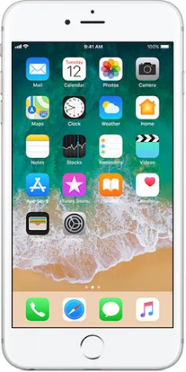
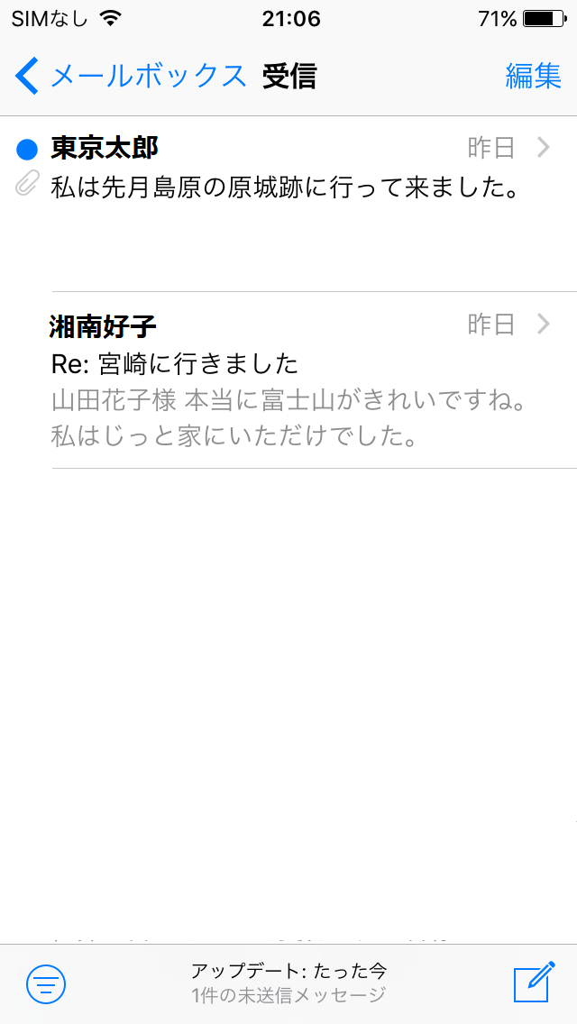
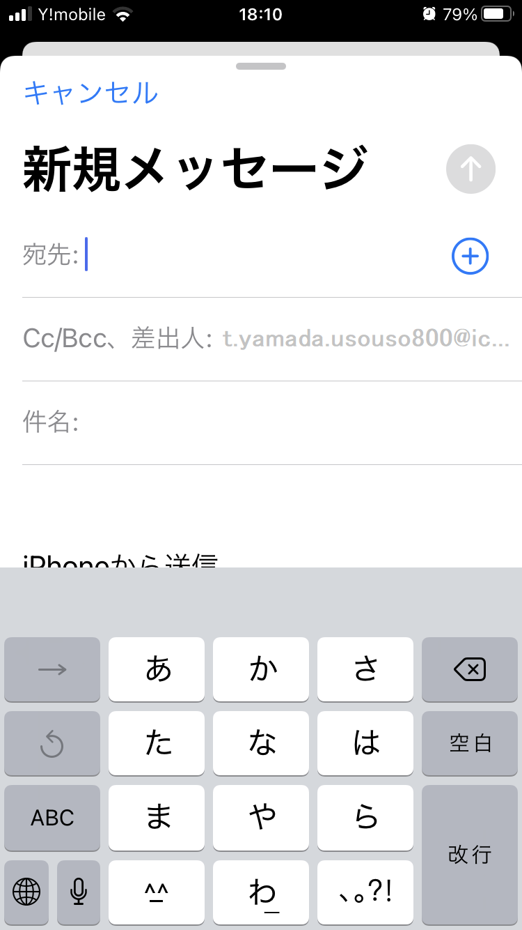
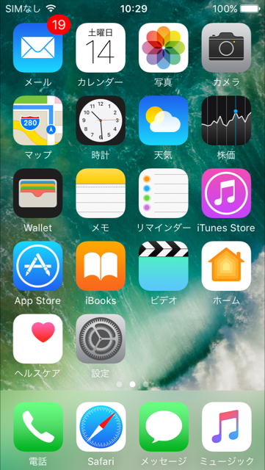
メールの使い方
iCloudメールを使って作成してみよう
2-B
メールを作成しましょう。
❸
メールの「作成」画面が表示されたら「宛先」欄にメールアドレスを入力
❶
「メール」アプリを
タップします
❷
新しいメールを作成するには「新規作成」ボタンをタップします
❹
件名を入力しメール作成
●❶
❸
T.uso800@gnail.con
❹
➋
Notes:
それでは｢iCloud｣の使い方をご説明いたします。
①最初にホーム画面から｢メール｣のアイコンをタップして下さい。「iCloudメール」の画面が出ましたら、②の「作成」アイコンをタップします。
メールの作成画面が出ましたら、③の「宛先」というところにメールの送り先のアドレスを入れてください。
引き続いて、④のエリアに件名と送りたい文面を入力します。

Slide 10
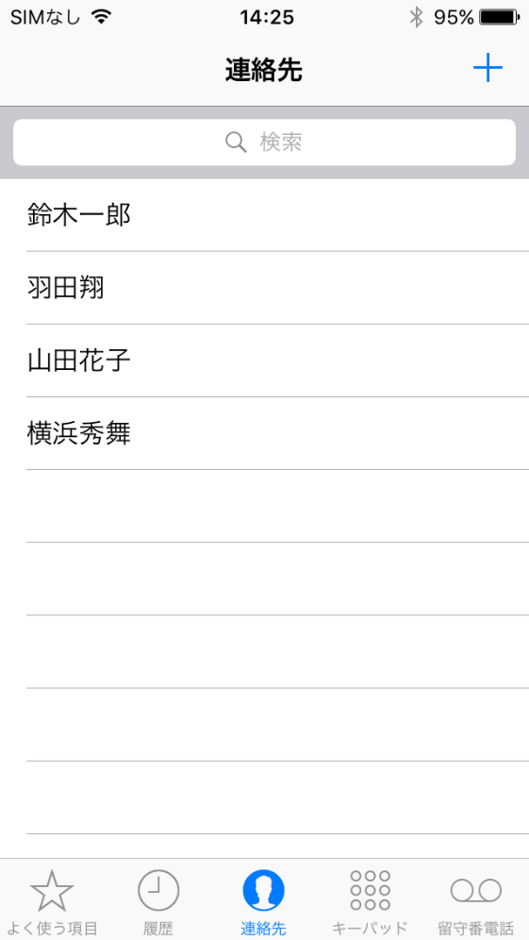
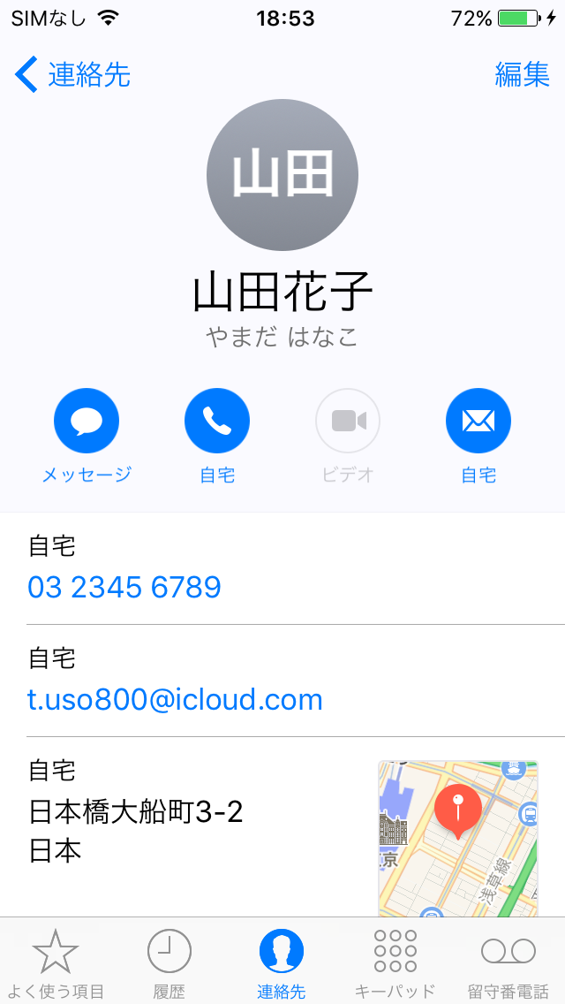
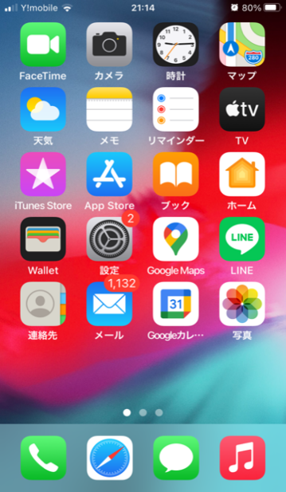
メールの使い方
iCloudメールを使って作成してみよう
2-B
電話帳（連絡先）からメールする方法です。
❶
❷
❸
メールアドレスを
タップすればメールの作成ができます
「連絡先」をタップ
または❶’をタップし
次に｢連絡先｣をタップ
メールしたい相手
を選んでタップ
❷
❸
●❶
●❶’
Notes:
前ページのようにアドレスを入力するのではなく、電話帳（連絡先）に登録してあるアドレスからメールの宛先を入力する方法もあります。
①まず最初にホーム画面から「連絡先」をタップして下さい。または①’の電話マークをタップし、次に｢連絡先｣をタップしてください。
②登録してある名前のリストが表示されますので、メールしたい相手の名前をタップして下さい。
③登録データの中にアドレスが入っていれば③をタップすればメールの作成ができます。

Slide 11

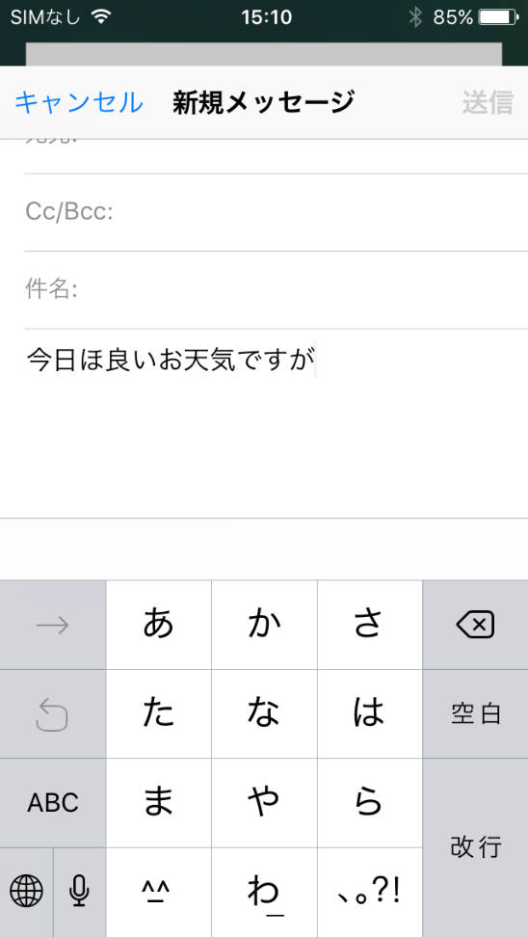
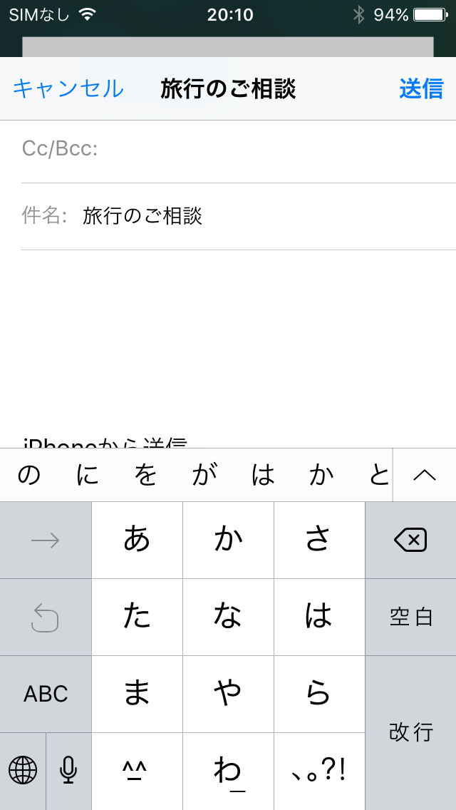
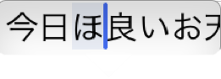
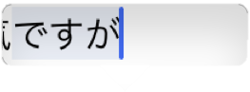
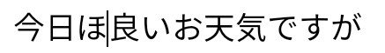


メールの使い方
iCloudメールを使って作成してみよう
2-B
文章の訂正
❸
カーソルの位置に｢は｣を入力して文字訂正を終了
❶
｢が｣の位置を押すと拡大されるのでそれを｢ほ｣の位置まで移動
❷
削除アイコン を
タップして｢ほ｣を削除
❹
文の先頭をタップし文書作成へ戻る
カーソル
●❶
●❹
●❷
●➌
Notes:
それでは、次にメールを書いているときに文章を書き間違えた時の訂正の仕方をご説明します。
いま①の画面のように誤って「今日ほ良いお天気ですが」と「は」を「ほ」と入力してしまった状態です。
最初にカーソルのある｢が｣の位置を押しますと①のように字が拡大されますので、そのまま「ほ」の左の位置までスライドして下さい。
ここでカーソルとは、パソコンでもスマホでも、文字を入力する位置を点滅した│線で表示しています。
カーソルの左側に文字を入力できるようになります。
次に、その位置で②の「削除アイコン」をタップして下さい。このアイコンをタップするとカーソルの左にある１文字を削除します。
③誤字を削除したら、その位置で「は」を入力すれば修正は完了します。
④完了したら今度は、カーソルをこれから文字を入力する箇所まで移動して下さい。
＊削除する位置が右か左か非常に混同しやすいので、「削除マークの矢印の方向の文字を削除する」と覚えておいて下さい。

Slide 12
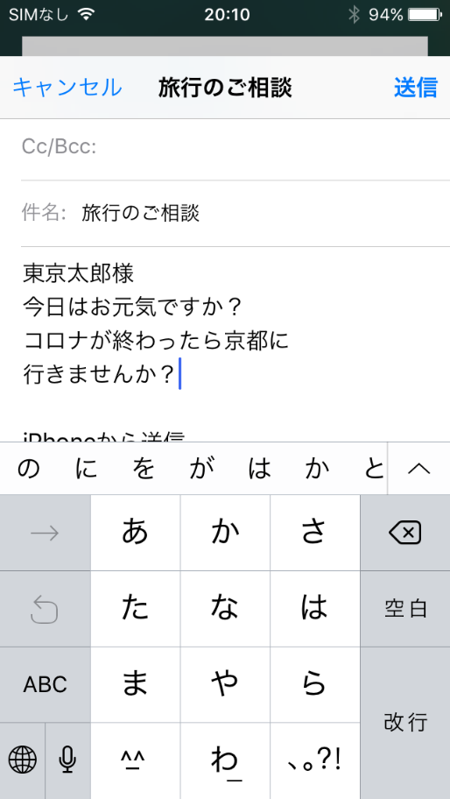
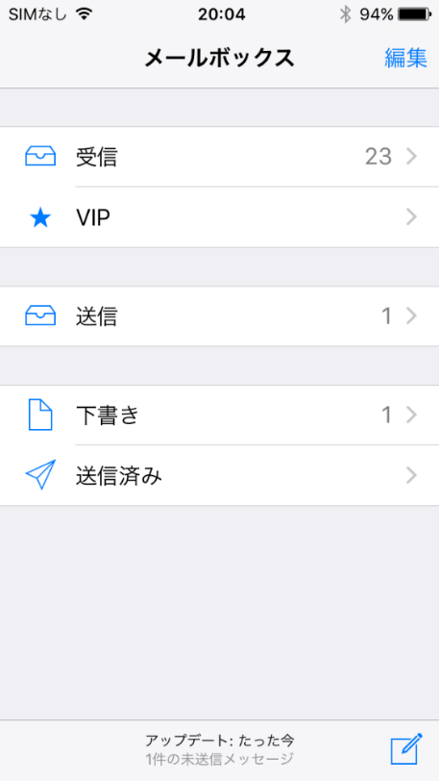
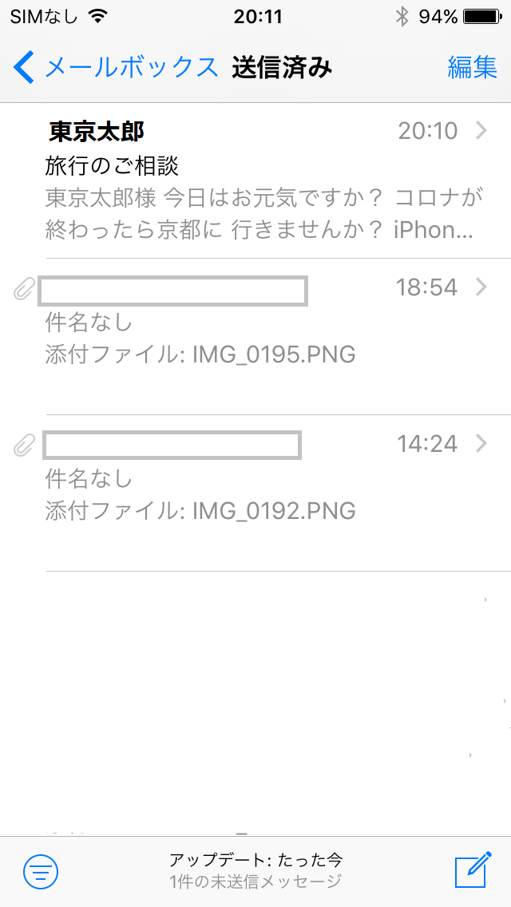
メールの使い方
iCloudメールの送信
2-C
メールを送信してみましょう。
❶
本文を入力したら、上部右の「送信」アイコンをタップして送信
❷
ホーム画面に戻ったら｢メール｣をタップ
❹
メールが送られたか
記録を確認
❸
メールボックス画面で「送信済み」をタップ
Notes:
本文を入力したら①の｢送信｣をタップすればメールが送信されます。
次に今のメールが本当に送信されたか確認をしてみましょう。
まず②再度メールを起動させ、メールボックスを開いて下さい。その画面の中の③「送信済み」をタップします。
④送信済みのメールが表示されますので、その中に先ほど送信したメールのアドレスの内容が表示されていれば、
そのメールが相手先に送信されたことを確認できます。

Slide 13
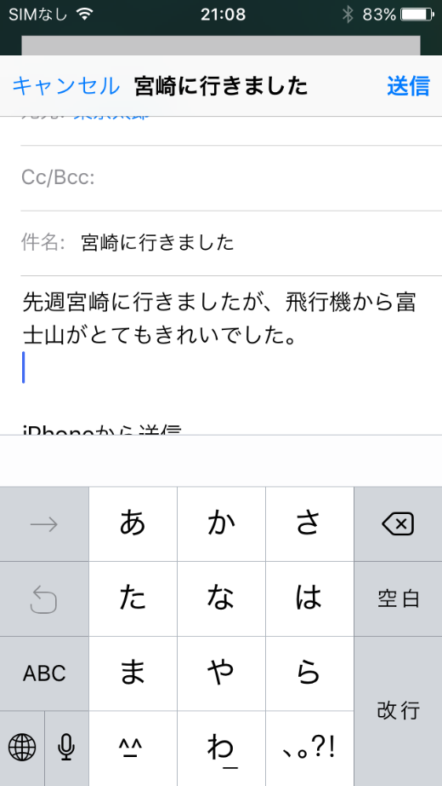
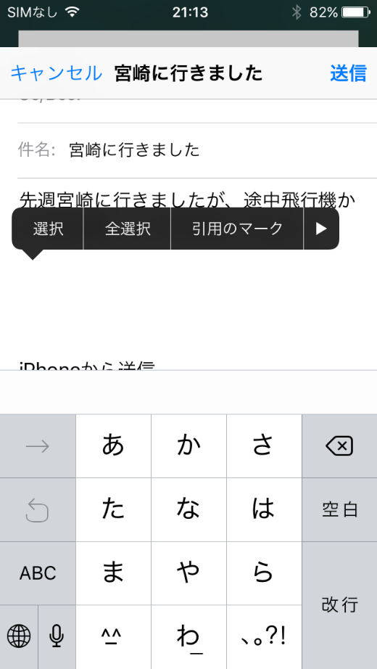
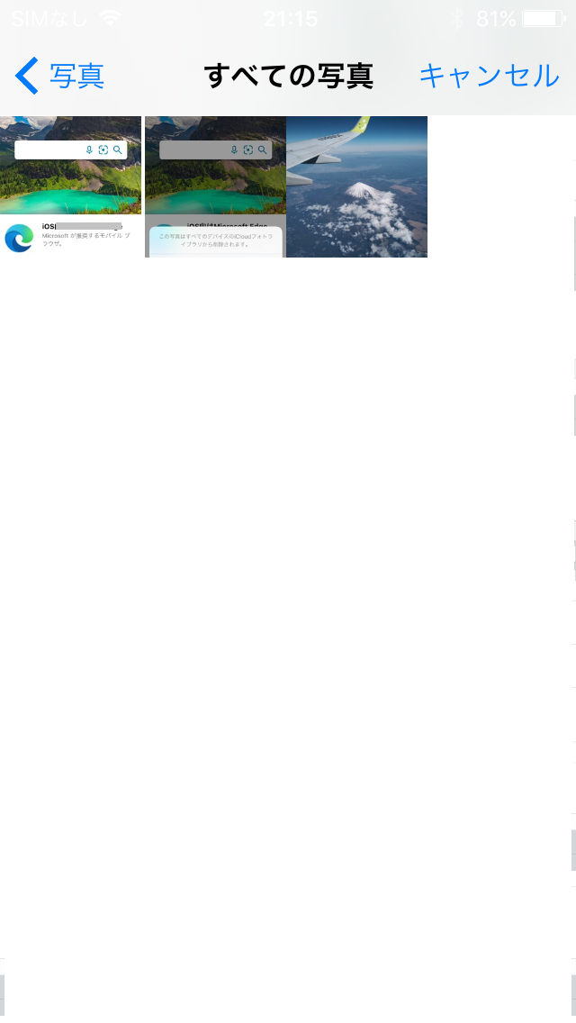
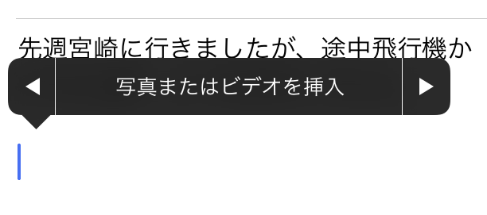
メールの使い方
メールに写真を添付しましょう
2-D
メールに写真を付けて送りましょう。
❶
メール作成画面で写真を
挿入したい場所を長押し
❷
選択肢から をタップ
▲
❸
｢写真またはビデオを挿入｣をタップ
❹
添付したい画像をタップ
■ ■ ■ ■
Notes:
次にこのメールに写真を添付して送ってみましょう。
先ほどのＰ12のメールの作成画面において、写真を入れたい場所を①のように押して下さい。
②のような選択画面が表示されますので右端の▷マークをタップして下さい。
次に③で「写真またはビデオを挿入｣をタップして下さい。
④のように写真の一覧が表示されますので、添付したい写真をタップして下さい。

Slide 14
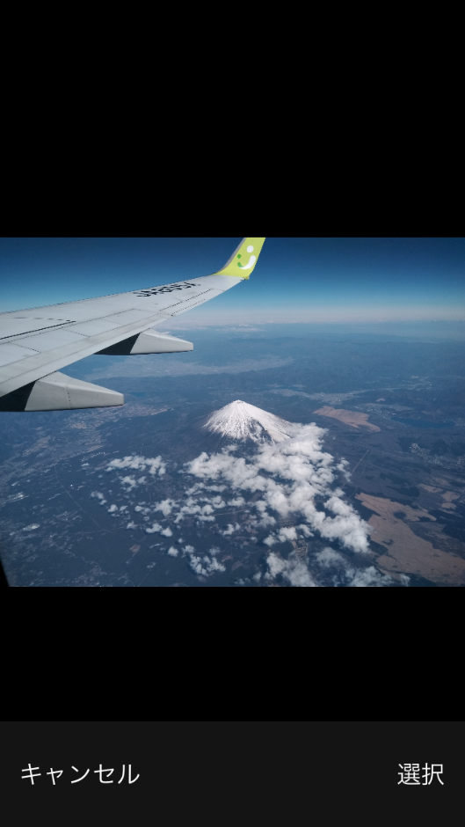
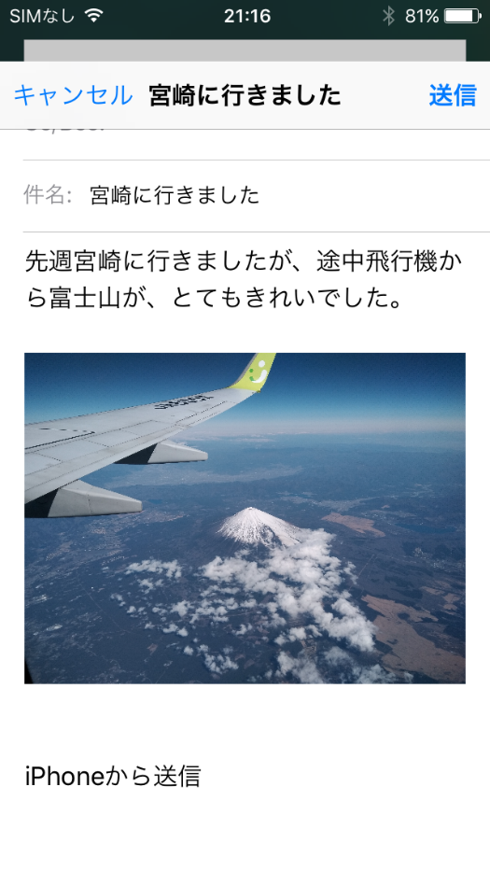
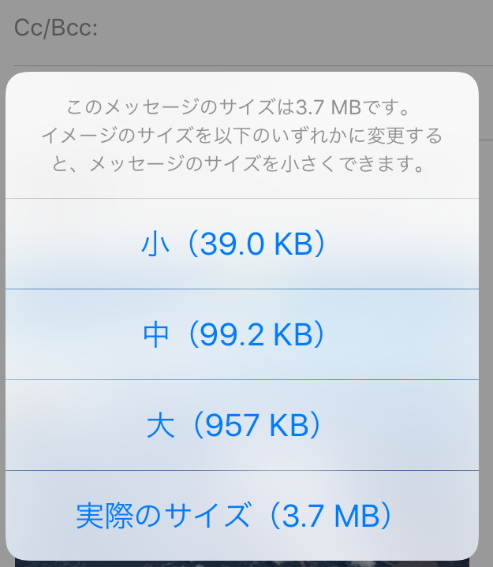
メールの使い方
メールに写真を添付しましょう
2-D
❺
｢選択｣をタップ
❻
送る写真のサイズを
選択
❼
｢送信｣をタップして
送出
●❼
■ ■ ■ ■
●❻
●❺
あまり大きいサイズ
を選ぶと送信時間がかかります
Notes:
⑤で選択をタップして下さい。
⑥のように送る写真のサイズを聞いてきますので、大中小から選択して下さい。
あまり大きなサイズを選ぶと送信時間がかかってしまいますし、小さくすると画質が悪くなりますので中程度をお勧めします。
先ほどの前ページのメールの作成画面において、写真をメール文の中に挿入することができます。
完成したら⑦｢送信｣をタップすればメールが送信されます。

Slide 15

メールの使い方
iCloudメールで受信したメールを読む
2-E
受信したメールを読みましょう。
❶
「メール」アイコンを
タップ
❷
「受信」をタップ
❸
読みたいメールを
見つけてタップ
●❶
●➋
●➌
Notes:
次は相手からメールが来た時のメールの読み方をご説明します。
①ホーム画面で｢メール｣アプリをタップします。
次に表示される「メールボックス｣で②｢受信｣をタップします。
③届いたメールの一覧が出ますので、そのメールを見つけてタップすれば本文が表示されます。

Slide 16
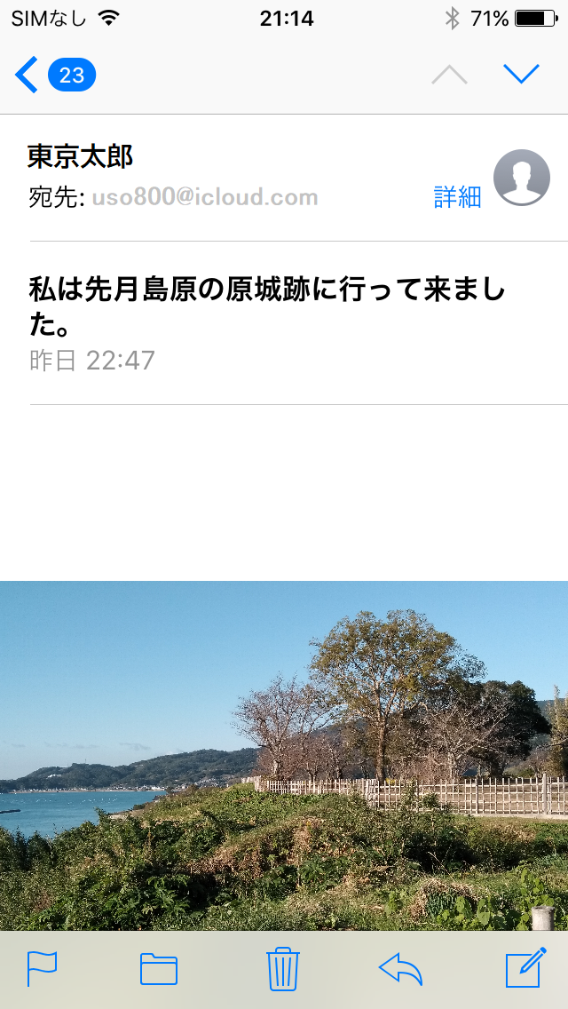
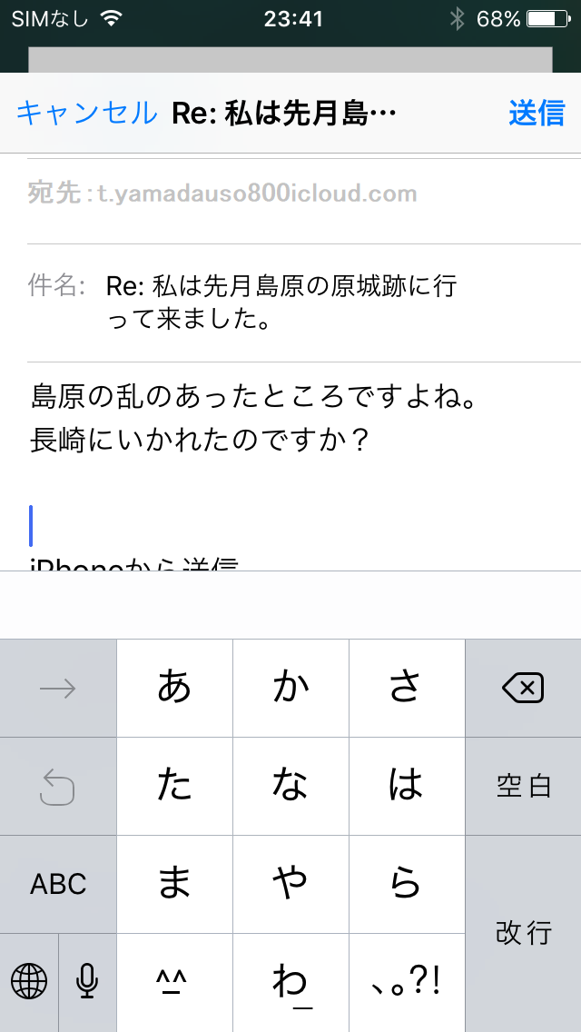
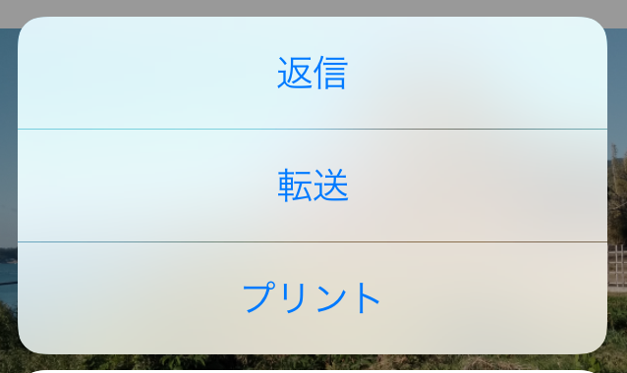
メールの使い方
受信したメールに返信する仕方
2-F
受信したメールに返信する方法
❹
受信メールの本文を表示
❻
「返信」をタップ
❼
返信する文面を作成
❺
リターンマークをタップ
●❼
●❻
他の人に転送する時は｢転送｣をタップします
●❺
Notes:
次はメールの来た相手に返信する方法です。
前項③のようにタップすると④のようにメールの本文が表示されます。
⑤のように画面右下のリターンマークをタップします。
⑥のように表示された選択画面から｢返信｣をタップします。
⑦のように相手に返信する画面となりますので返信するメール文を作成しましょう。

Slide 17
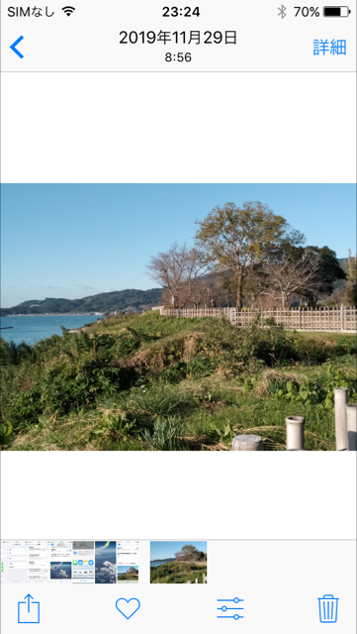
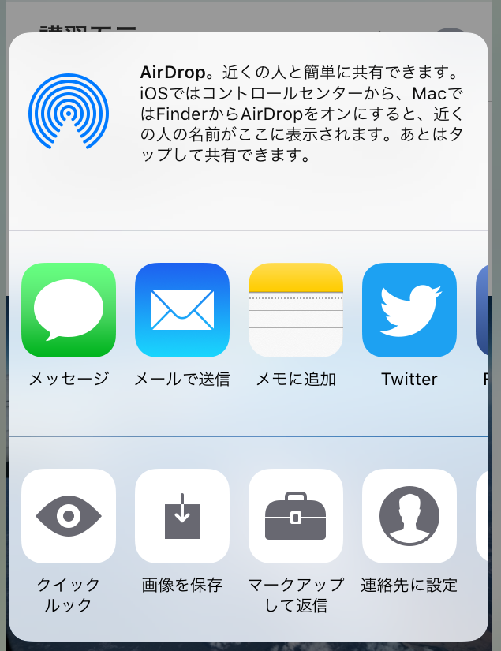
メールの使い方
受信したメールの写真を保存する
2-G
受信したメールの写真をアルバムに保存しましょう。
❶
写真を強く押し続ける
➋
「画像を保存」をタップ
写真がアルバムの中
に保存されました
●➋
●❶
Notes:
次は相手から来たメールについている写真をアルバムに保存する方法をご説明します。
①のように相手から来たメールの写真を強く押し続けてください。
②次に表示された画面で｢画面を保存｣をタップします。
③のように写真が「アルバム｣の中に保存されました。

Slide 18

メールの使い方
フィッシングメールにご用心
2-H
メールやメッセージに添付されたファイルやURLを開く場合はくれぐれも、
フィッシングメール にご用心！
ショップやメーカーの公式サイトからのメールになりすまして、 メール内のURLから偽のサイトに誘導し、そこでユーザーID やパスワード、クレジットカードなどの情報を入力させて盗み取ろうとする詐欺メールをフィッシングメールと呼びます。
「還付金があります、また、お金あげます」などの儲け話のようなメールは、
ほとんど詐欺メールです。このようなメールにもご注意ください。
Notes:
最近、銀行とかAmazonとかApple社とかを名乗り、
「メールのアカウントが無効になりますので至急下記アドレスのホームページでご確認ください」といったメールが入る場合があります。
この時慌ててその指定されたURLアドレスをタップすると、一見本物の銀行とかAmazonのホームページに見える画面が表示されます。
指定された「アカウントの確認」とかの画面で、本物のアカウントとかパスワードを入力すると後でとんでもない詐欺事件とか犯罪に巻き込まれてしまいます。
これはフィツシングメールと呼ばれるものなのでくれぐれもご用心願います。
本当の銀行等からこのようなお問い合わせがメールで来ることはあり得なく、もしこのような通知メールが来た場合は、その指定されたＵＲＬは決して開かず、最低限本物の銀行等のホームページをgoogle検索などで調べてみて、正しい相手先に、「このようなメールが来ているが本物でしょうか」等のお問い合わせをされる方が得策と思います。
これで今回のメールの使い方に関する講習は終了させていただきます。

